Slide 1


Тема: Кристаллическая и магнитная структура наночастиц магнетита
допированных ионами редкоземельных элементов.
Научный руководитель: кан.тех.наук, Phd Абдурахимов Б.А.
Выполнил студент группы Б22-104: Шарипов Ф.З.

Slide 2

Содержание
01
Введение
02
Обзор литературы
цели и актуальность
структура и свойства
Объекты и методы исследования
Обработка результатов
03
04
05
Заключение

Slide 3
01
Введение

Slide 4


АКТУАЛЬНОСТЬ ИССЛЕДОВАНИЯ
Изучение структурных и магнитных особенностей наночастиц магнетита, модифицированных ионами редкоземельных элементов, является одной из наиболее актуальных задач современной физики твёрдого тела и наноматериалов. Магнетит (Fe₃O₄) — один из древнейших известных магнитных минералов, обладающий уникальными физическими свойствами и широким спектром приложений в науке и технике, от магнитной записи и медицинской диагностики до современных нанотехнологий.
ЦЕЛЬ И ЗАДАЧИ РАБОТЫ:
Цель работы: исследование влияния допирования ионами редкоземельных элементов на кристаллическую и магнитную структуру наночастиц магнетита методами нейтронной дифракции.
Задачи исследования:
1. Выполнить комплексную характеризацию полученных образцов методами нейтронной дифракции на реакторе ИБР-2, рентгеновской дифракции.
2. Провести обработку и анализ экспериментальных данных с использованием современных программных пакетов FullProf.
3. Рассчитать размер нанокристаллита и микронапряжение с помощью модифицированного уравнения Шеррера.
4. Установить закономерности влияния типа и концентрации REE-допанта на параметры кристаллической решётки, распределение катионов и магнитные характеристики.

Slide 5

02
Обзор литературы

Slide 6
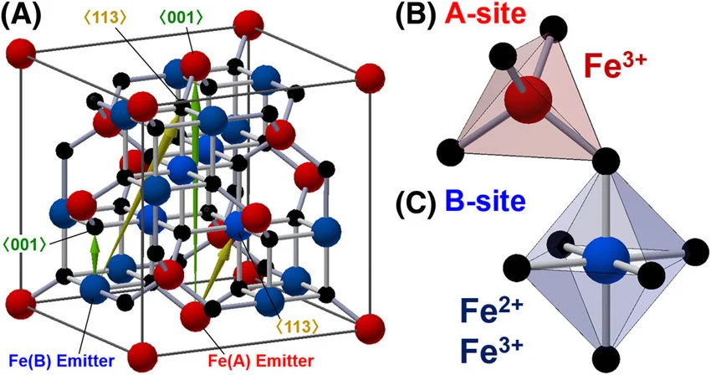
Магнетит и его свойства
Магнетит (Fe₃O₄) — природный оксид железа, сочетающий ионы Fe²⁺ и Fe³⁺. Отличается структурными и магнитными свойствами, а также физическими характеристиками.
Структура:
— Кристаллическая структура - ГЦК-решётка шпинели (пространственная группа Fd3m).Магнитные катионы железа (Fe²⁺ и Fe³⁺) размещаются в кристаллических многогранниках — тетра- и октаэдрах (А- и В-позициях) кубической решётки шпинели.
— При низких температурах магнетит претерпевает фазовый переход кристаллической структуры от моноклинной структуры к кубической структуре (переход Верви).
Магнитные свойства:
— Магнетит сильно магнитен (является ферримагнетиком).
— С уменьшением величины зёрен магнитность возрастает,
также возрастает остаточная намагниченность.

Slide 7
03
Объекты и методы исследования

Slide 8
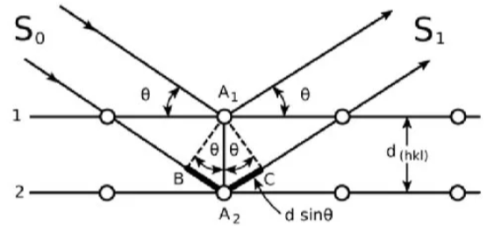
Объекты исследования
Для исследования выбраны пять легированных соединений магнетита: Fe3O4:Pr, Fe3O4:Er, Fe3O4:Nd, Fe3O4:Tm и Fe3O4:Gd с одинаковой концентрацией ионов редкоземельных элементов 2,5 ат.%. . Наночастицы нелегированного магнетита Fe₃O₄ и магнетита, легированного ионами Pr³⁺, Er³⁺, Tm³⁺, Gd³⁺, Nd3+ были синтезированы методом соосаждения. В качестве исходных реагентов использовали гексагидрат хлорида железа(III) (FeCl₃·6H₂O) и гептагидрат сульфата железа(II) (FeSO₄·7H₂O) в стехиометрическом соотношении Fe³⁺:Fe²⁺ = 2:1. Для введения редкоземельных элементов применяли нитраты соответствующих металлов (RE(NO₃)₃·4H₂O) в количестве 2,5 ат.%. Реакцию проводили в атмосфере азота для предотвращения окисления Fe²⁺ до α-FeOOH. В качестве осадителя использовали 25% раствор аммиака NH₄OH. Полученный чёрный осадок отфильтровывали, промывали и высушивали.
.
Методы и утсановки для исследования
Рентгеновская дифракция (рентгеновская дифрактометрия) — называют явление рассеяния рентгеновских лучей кристаллами в результате взаимодействия лучей с электронами вещества. При этом из начального пучка лучей возникают вторичные отклонённые (дифрагированные) лучи той же длины волны. Наиболее чёткая картина дифракции получается при рассеянии излучения кристаллами, которые вследствие упорядоченной структуры являются естественной дифракционной решёткой для этого излучения. Возникновение дифракции происходит согласно закону Брэгга-Вульфа:
nλ = 2d sinθ.

Slide 9
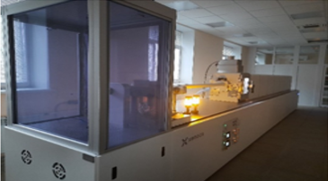
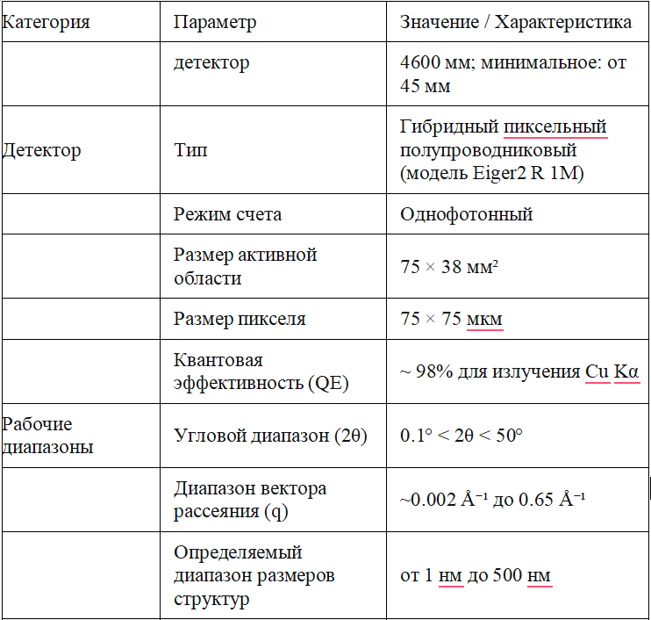
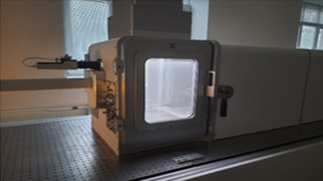
Рентгеновская установка XEUSS 3.0
Xeuss 3.0 — это многофункциональная рентгеновская установка для исследования структуры материалов и наноматериалов методами малоуглового (SAXS) и широкоугольного (WAXS) рентгеновского рассеяния. Она позволяет изучать объекты от атомного до наноразмерного масштаба в режиме реального времени.

Slide 10
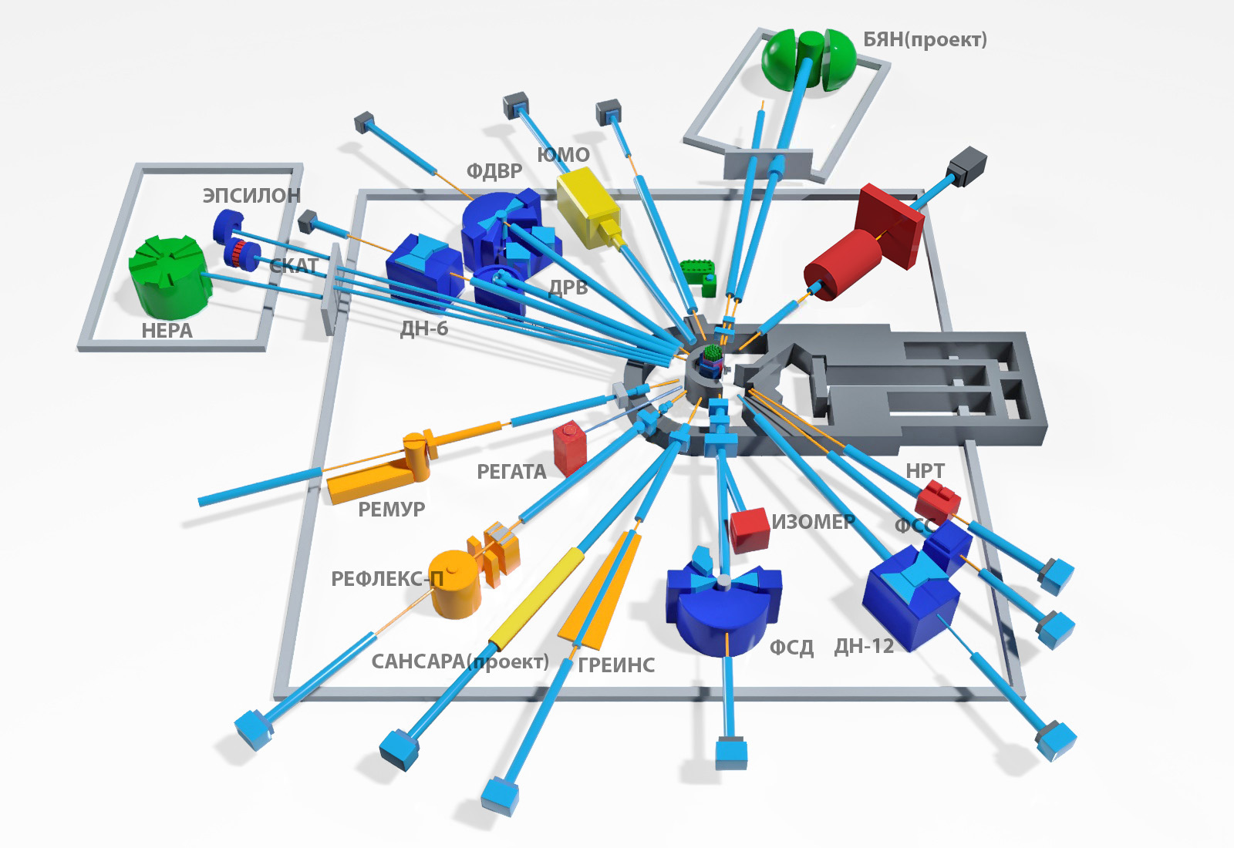
Нейтронная дифракция
Нейтронная дифракция — это явление когерентного рассеяния нейтронов на периодических структурах вещества, при котором наблюдается интерференционная картина, аналогичная рентгеновской или электронной дифракции. Нейтроны обладают уникальными свойствами, такими как электрическая нейтральность и магнитный момент, что делает их ценным инструментом для исследования конденсированного состояния вещества.
Дифрактометр ДН-6 на реакторе ИБР-2
Нейтронные дифракционные эксперименты были выполнены на импульсном реакторе ИБР-2 (Лаборатория нейтронной физики им. И.М. Франка, Объединённый институт ядерных исследований, г. Дубна, Россия). ИБР-2 является быстрым импульсным реактором с механической модуляцией реактивности и относится к классу высокопоточных источников нейтронов.йтронная дифракция (нейтронография) — дифракционный метод изучения атомной и/или магнитной структуры кристаллов, аморфных материалов и жидкостей с помощью рассеивания нейтронов.
Исследуемый объект облучается пучком нейтронов, который рассеивается на атомах вещества. Для регистрации рассеяния используются нейтронные спектрометры. С их помощью измеряется интенсивность рассеивания нейтронов в зависимости от угла дифракции. По полученным дифракционным спектрам восстанавливается атомная структура исследуемого объекта.

Slide 11
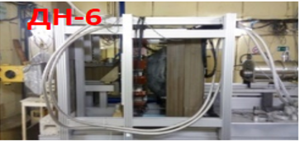
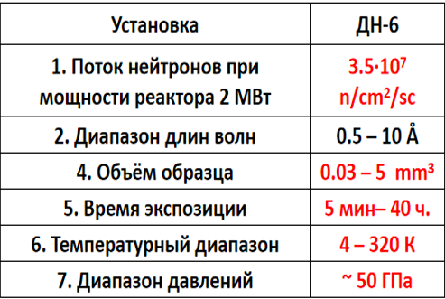
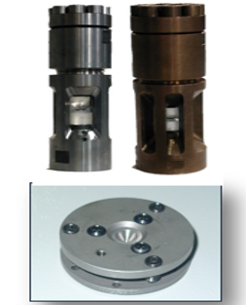
Для регистрации нейтронных дифракционных спектров использовался времяпролётный дифрактометр ДН-6, установленный на одном из горизонтальных каналов реактора ИБР-2

Slide 12
04
Обработка результатов

Slide 13
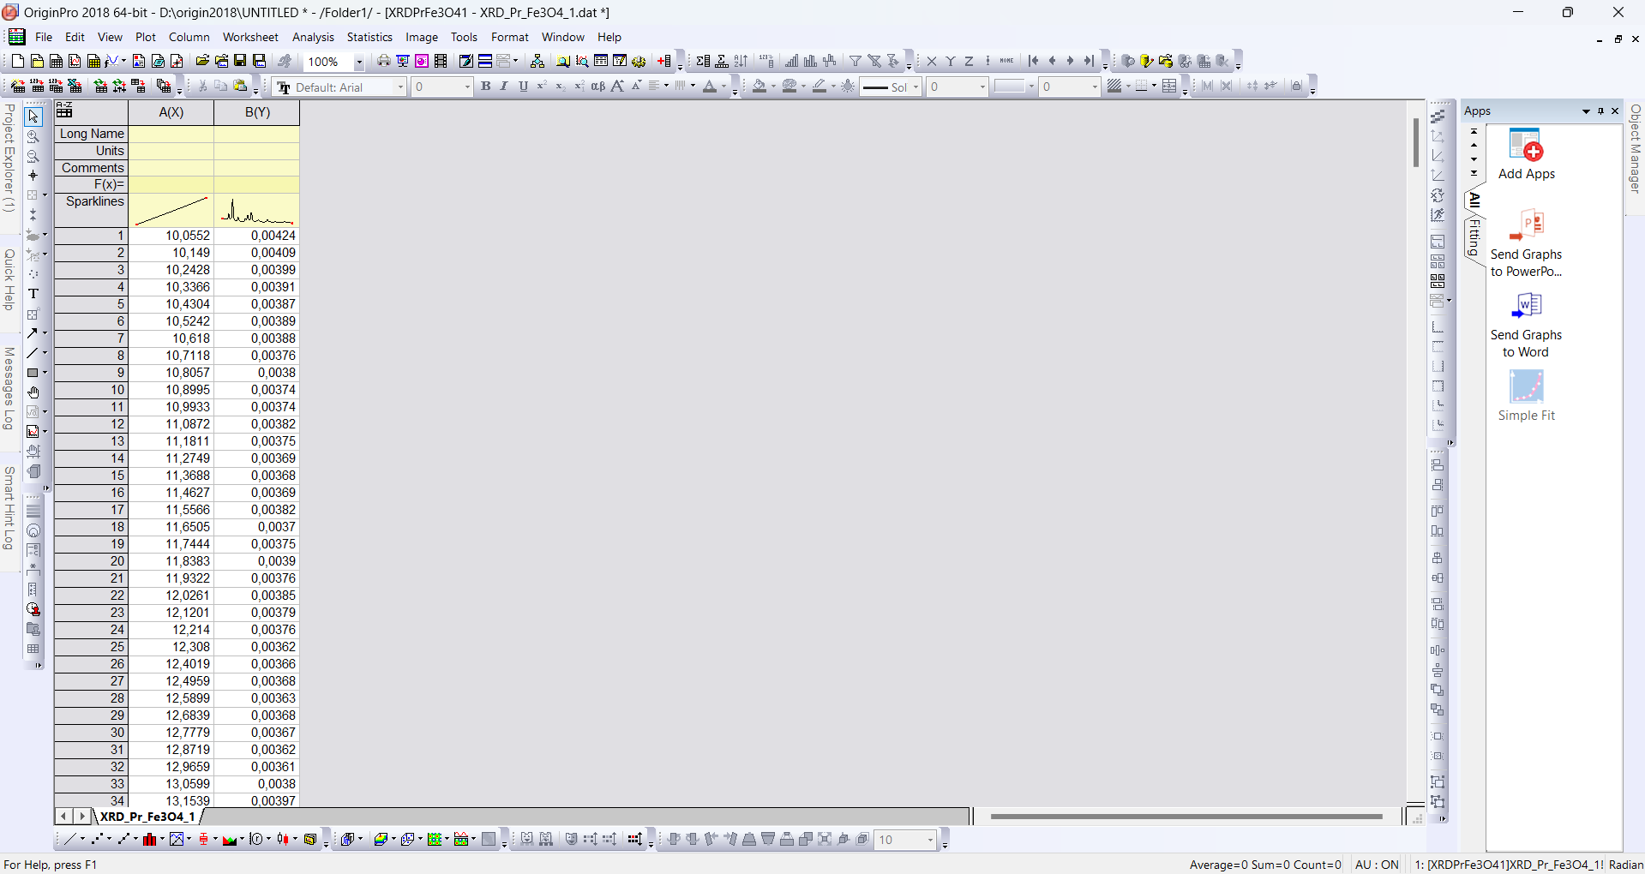
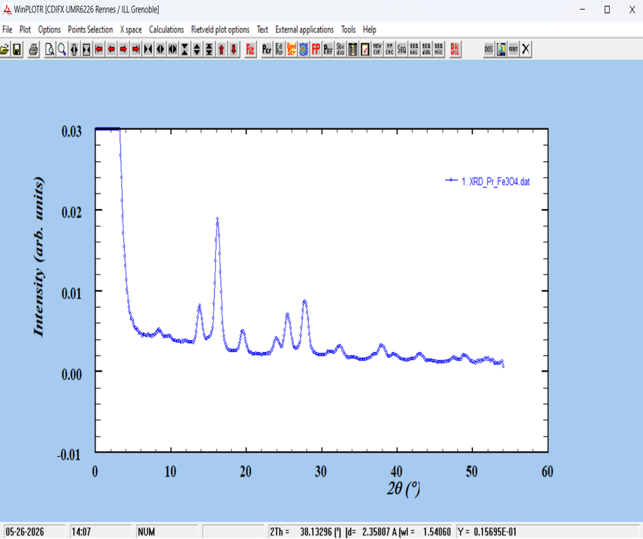
Обработка результатов. Кристаллическая структура наночастиц магнетита допированных ионами редкоземельных элементов

Slide 14

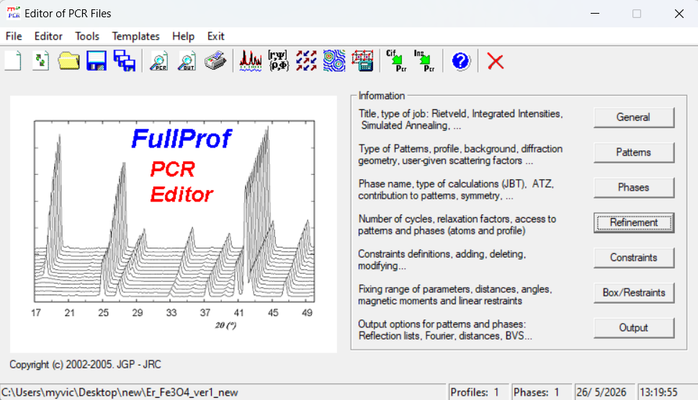
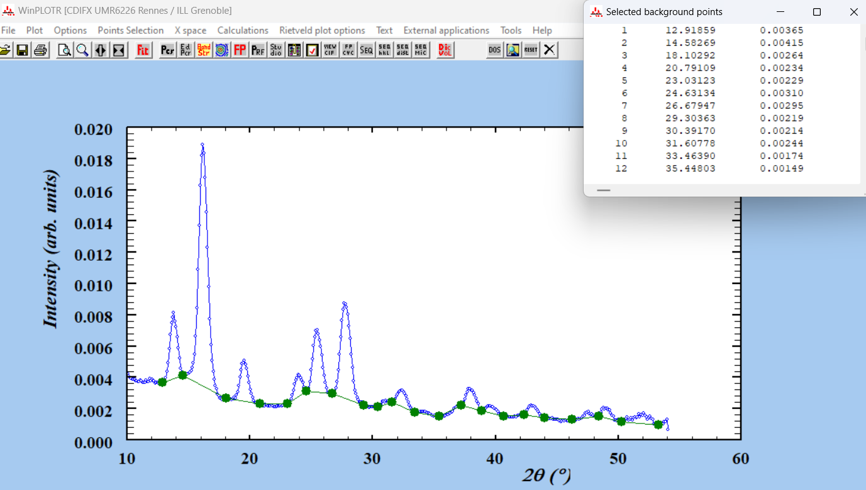

Slide 15
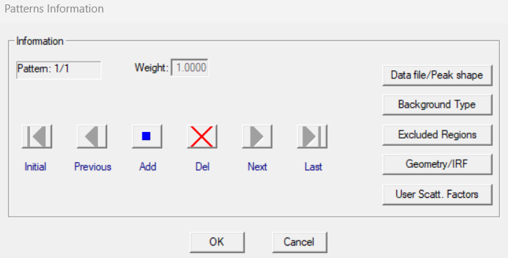
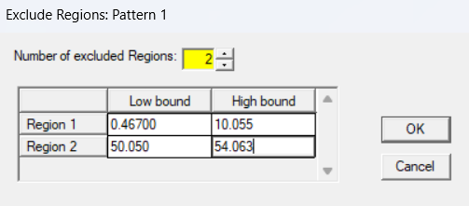
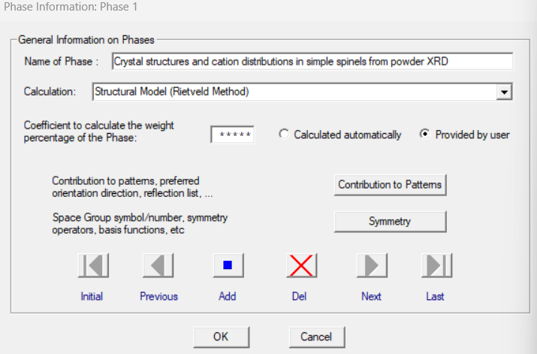
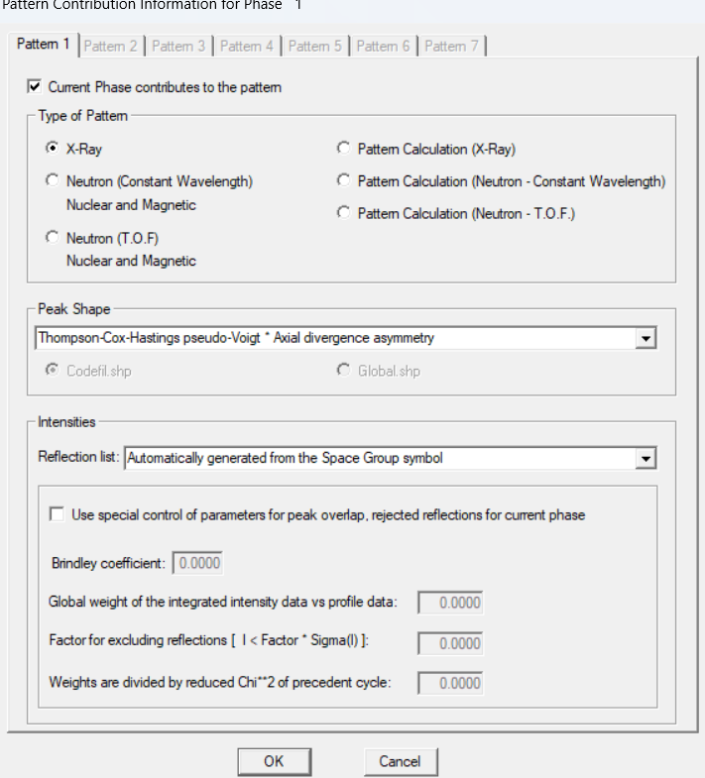
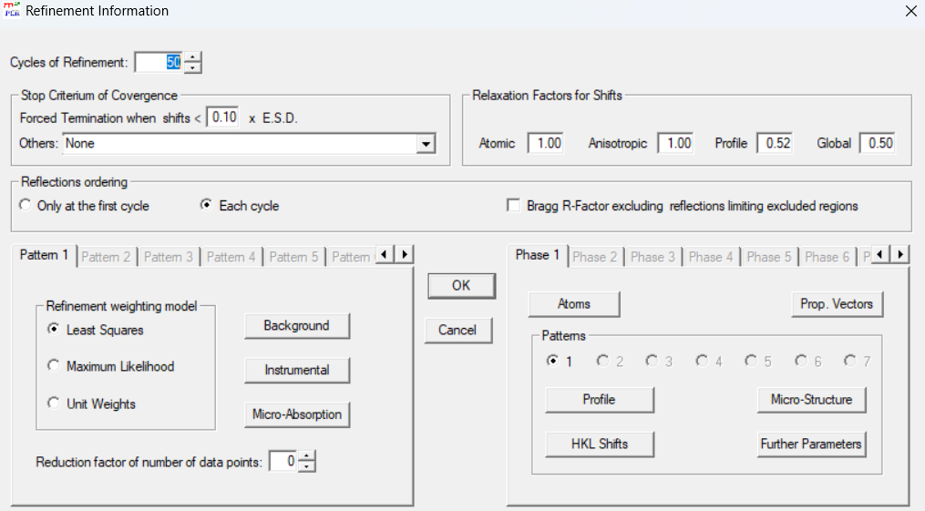

Slide 16
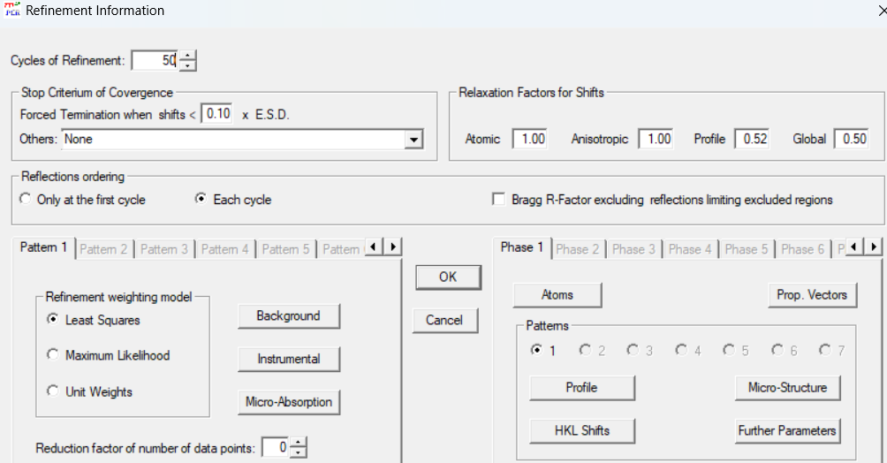
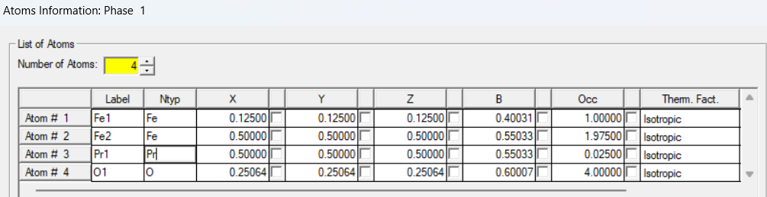
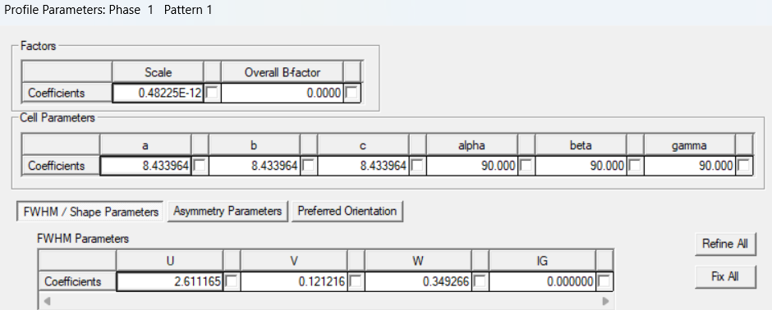
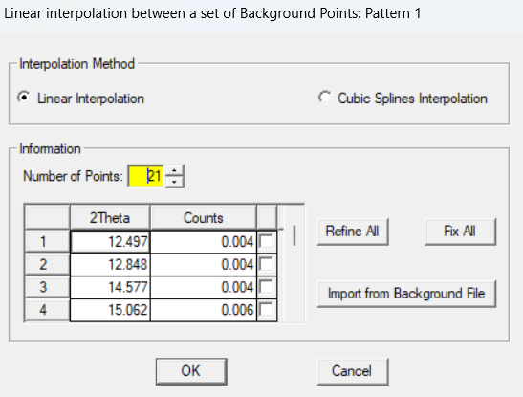

Slide 17
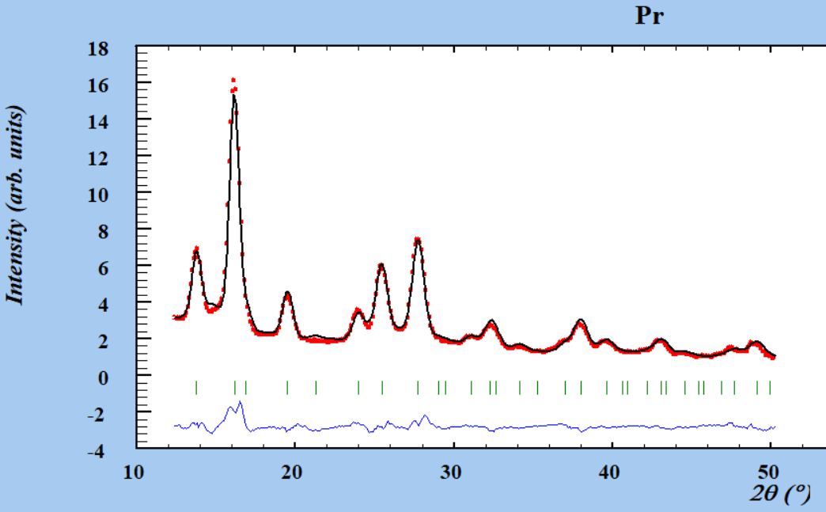
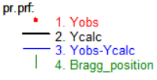

Slide 18
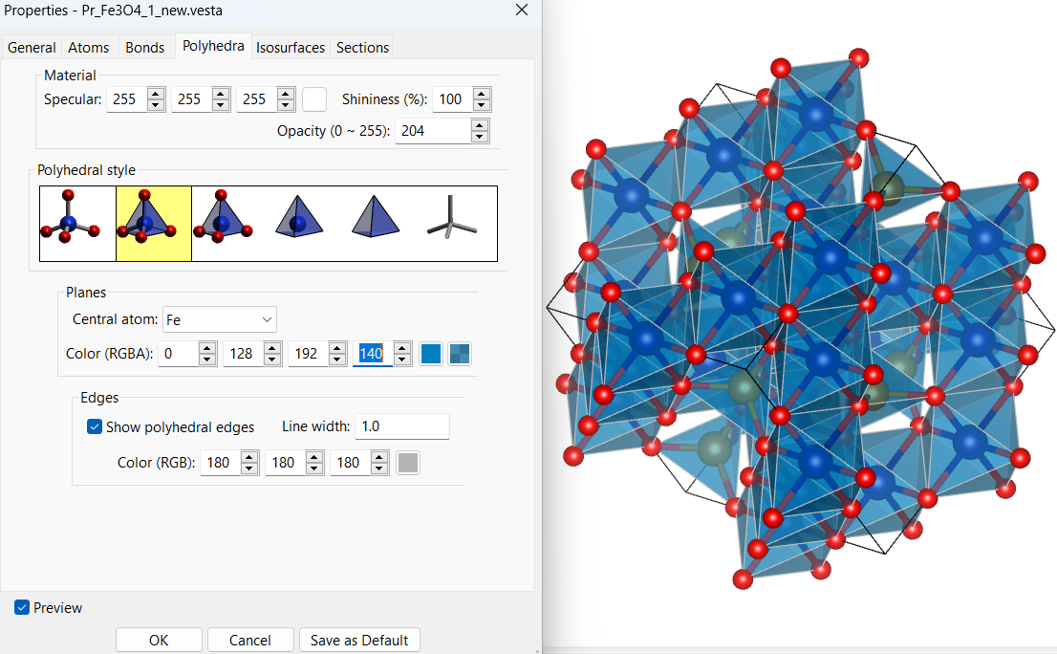
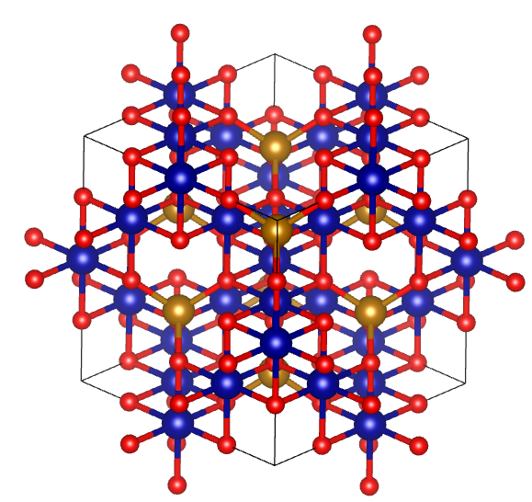
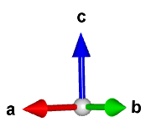
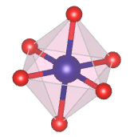
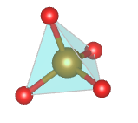
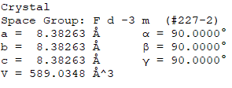

Slide 19
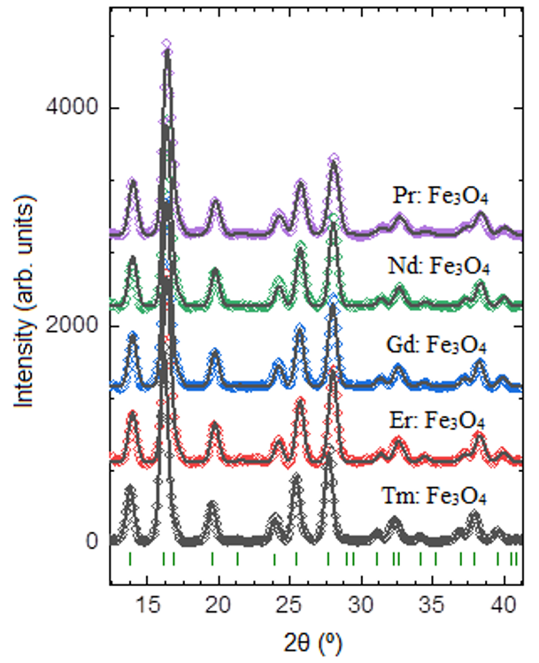
Спектры рентгеновской дифракции наночастиц магнетита допированных
ионами редкоземельных элементов
Рентгеновские дифрактограммы допированного РЗЭ:Fe₃O₄ (РЗЭ = Tm, Er, Gd, Nd, Pr) наноструктурированных магнетитов. Показаны экспериментальные данные и рассчитанные профили по методу Ритвельда. Вертикальные штрихи снизу отвечают рассчитанным брегговским рефлексам кубической фазы Fd-3m.
Образцы | Параметри решетки (Å)
Fe₃O₄ [1] | 8.361(2)
Tm:Fe₃O₄ | 8.3711(3)
Er:Fe₃O₄ | 8.4259(1)
Gd:Fe₃O₄ | 8.3454 (2)
Nd:Fe₃O₄ | 8.3283(2)
Pr:Fe₃O₄ | 8.3826(1)

Slide 20
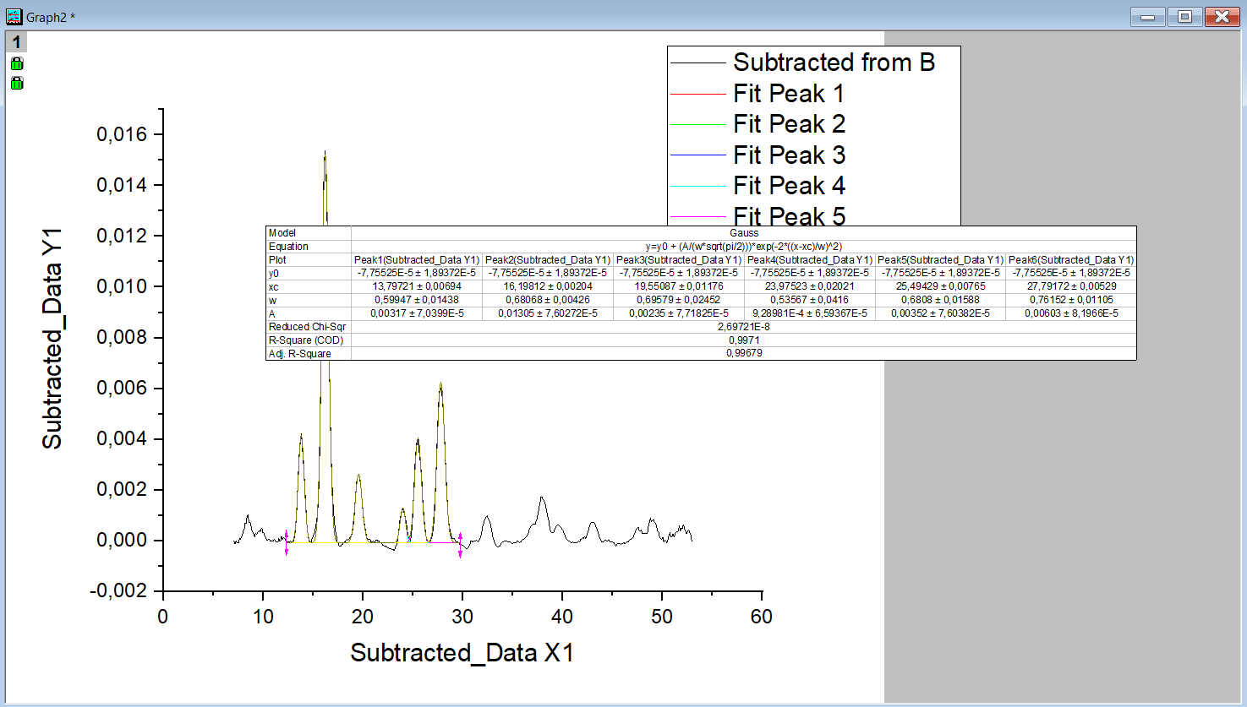
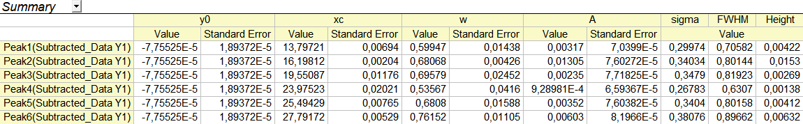

Slide 21
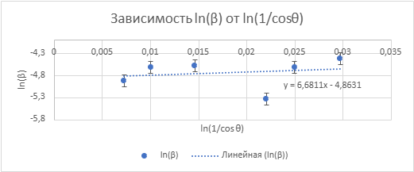
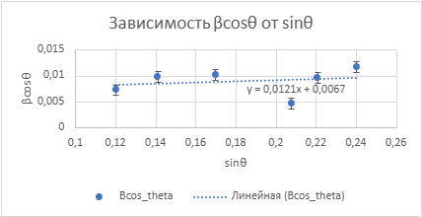
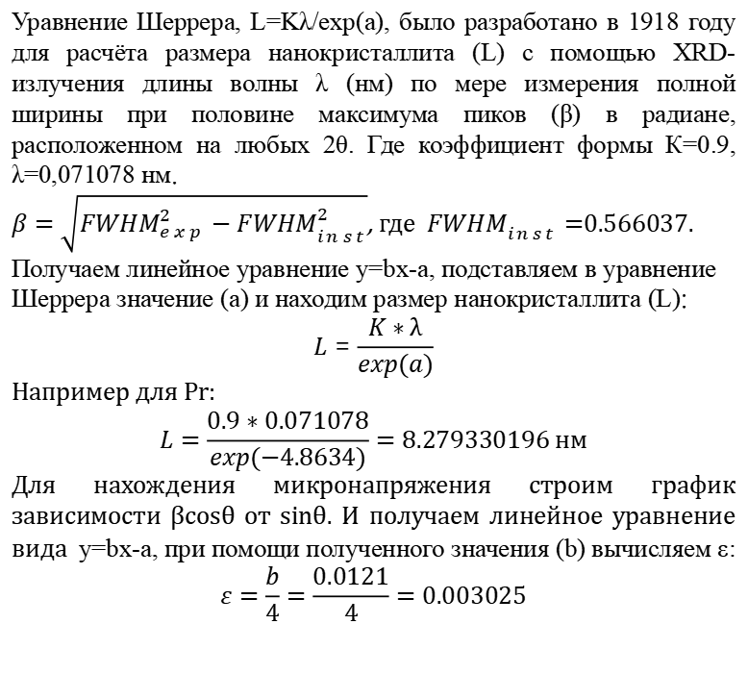
Вычисление размер кристаллитов и микронапряжения
Уравнение Шеррера, L=Kλ/exp(a), было разработано в 1918 году для расчёта размера нанокристаллита (L) с помощью XRD-излучения длины волны λ (нм) по мере измерения полной ширины при половине максимума пиков (β) в радиане, расположенном на любых 2θ. Где коэффициент формы К=0.9, λ=0,071078 нм.
$β=\sqrt{{FWHM}_{exp}^{2}−{FWHM}_{inst}^{2}}$, где ${FWHM}_{inst}=$0.566037.
Получаем линейное уравнение y=bx-a, подставляем в уравнение Шеррера значение (а) и находим размер нанокристаллита (L):
$$L=\frac{K∗λ}{exp(a)}$$
Например для Pr:
$$L=\frac{0.9∗0.071078}{exp(−4.8634)}=8.279330196 нм$$
Для нахождения микронапряжения строим график зависимости βcosθ от sinθ. И получаем линейное уравнение вида y=bx-a, при помощи полученного значения (b) вычисляем ε:
$$ε=\frac{b}{4}=\frac{0.0121}{4}=0.003025$$

Slide 22
Параметры кристаллической решётки, размер кристаллитов и микронапряжения
Образцы | Ионный радиус (Å) |  | Размер кристаллитов L (nm) | Микронапряжение ε
Fe₃O₄ [1] | 0.550 |  | 14.7(2) | -0.0051(1)
Tm:Fe₃O₄ | 0.880 |  | 14,7591329 | 0.002075
Er:Fe₃O₄ | 0.890 |  | 11,72193732 | 0,00225
Gd:Fe₃O₄ | 0.938 |  | 11,92410607 | 0,0035
Nd:Fe₃O₄ | 0.983 |  | 11,89552253 | 0,003
Pr:Fe₃O₄ | 0.990 |  | 9,022866442 | 0,003025
Из таблицы 1 видно, что введение редкоземельных ионов не приводит к монотонному изменению параметра решётки: в ряду Gd и Nd наблюдается его уменьшение, тогда как для Tm, Pr и особенно Er (а = 8,4259 Å) зафиксирован заметный рост по сравнению с чистым Fe₃O₄ (8,361 Å). Такое немонотонное поведение не коррелирует с ионным радиусом допанта и, согласно [1], связано с балансом двух факторов: локальных искажений при замещении Fe³⁺ и стабилизации кислородных вакансий на поверхности наночастиц. Размер кристаллитов для большинства легированных образцов увеличивается, достигая ~11-14 нм , что свидетельствует о подавлении поверхностных дефектов при допировании. Микронапряжения ε становятся положительными (напряжения растяжения), а их величина меняется без прямой зависимости от разницы ионных радиусов, дополнительно подтверждая определяющую роль дефектно‑поверхностного механизма, а не простого размерного эффекта.
[1] Rutkauskas A.V., Lis O.N., Kichanov S.E., Lukin E.V., Abdurakhimov B.A. et al. J. Nanopart. Res. 27, 188 (2025).

Slide 23
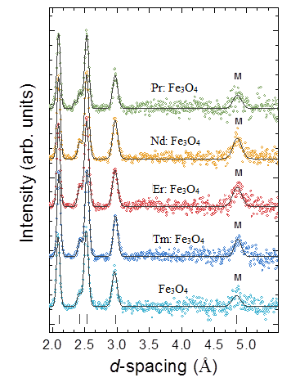
Спектры нейтронной дифракции наночастиц магнетита допированных
ионами редкоземельных элементов
Нейтронные дифрактограммы наночастиц магнетита, допированных редкоземельными элементами. Показаны экспериментальные точки и рассчитанные по методу Ритвельда профили. Вертикальные штрихи обозначают рассчитанные положения ядерных рефлексов кубической шпинельной структуры. Символ «М» отмечает дифракционный пик (111) с наибольшим магнитным вкладом.

Slide 24
Анализ нейтронографических данных
Образцы | x_{O} | m_{A,} μ_{B} | m_{B,} μ_{B}
Fe₃O₄ [1] | 0.2460(3) | 1.11(2) | 0.91(3)
Tm:Fe₃O₄ | 0.2455(4) | 1.39(1) | 1.00(3)
Er:Fe₃O₄ | 0.2401(2) | 1.34(3) | 1.50(2)
Nd:Fe₃O₄ | 0.2437(4) | 1.30(2) | 1.28(2)
Pr:Fe₃O₄ | 0.2477(5) | 1.22(1) | 0.92(3)
Из таблицы видно, что допирование редкоземельными ионами приводит к немонотонным изменениям магнитных моментов тетраэдрической (A) и октаэдрической (B) подрешёток. Для образца Tm³⁺, несмотря на его малый ионный радиус (0,880 Å), m_A достигает максимального значения 1,39 μB при умеренном m_B (1,00 μB), тогда как близкий по размеру Er³⁺ (0,890 Å) демонстрирует резкое усиление октаэдрического момента до 1,50 μB при m_A = 1,34 μB. В то же время крупные ионы Nd³⁺ (0,983 Å) и Pr³⁺ (0,990 Å) дают значительно меньшие приросты: m_A = 1,22–1,30 μB, m_B = 0,92–1,28 μB. Параметр кислородной координаты x_{O} остаётся практически неизменным (0,240–0,248), что подтверждает сохранение нормальной шпинельной структуры во всех образцах.
[1] Rutkauskas A.V., Lis O.N., Kichanov S.E., Lukin E.V., Abdurakhimov B.A. et al. J. Nanopart. Res. 27, 188 (2025).

Slide 25
В результате выполнения научно-исследовательской работы проведено комплексное исследование структурных и магнитных свойств наночастиц магнетита, модифицированных ионами редкоземельных элементов. Основные выводы:
— Установлено, что введение ионов РЗЭ приводит к изменению параметра кристаллической решётки магнетита, что объясняется большим ионным радиусом редкоземельных элементов по сравнению с ионами железа.
—Рентгеновская дифракция показала, что все образцы кристаллизуются в кубической структуре шпинели. Установлено, что параметр решётки слабо изменяется в зависимости от типа РЗЭ, а размер кристаллитов увеличивается при допировании.
— Методами нейтронной дифракции показано, что ионы РЗЭ преимущественно занимают октаэдрические позиции в структуре шпинели, вытесняя ионы Fe³⁺.
—Ферримагнитный порядок сохраняется во всех образцах, однако малый размер наночастиц обусловливает суперпарамагнитное поведение при комнатной температуре.
— Полученные результаты свидетельствуют о перспективности использования РЗЭ-допированного магнетита в качестве материала для спинтронных устройств и медицинских применений.
Заключение

Slide 26
СПАСИБО ЗА ВНИМАНИЕ!!!

